Slide 1
Nouvelle organisation du temps à l’école maternelle
Recommandations à l’élaboration de l’EDT

Slide 2
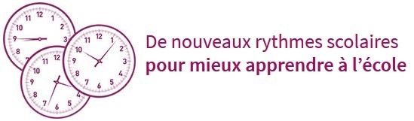
Objectifs de formation: Permettre aux enseignants d’organiser le temps scolaire en respectant les besoins et les rythmes des enfants . Rendre optimal les temps d’apprentissage.
1- LES PRINCIPES DIRECTEURS de cette nouvelle organisation du temps scolaire
2- Réflexion à partir de mon EDT
Notes:
POUR TOUS LES ÉCOLIERS, DES TEMPS D’ENSEIGNEMENT MIEUX RÉPARTIS DANS LA SEMAINE PERMETTENT
- DE MIEUX APPRENDRE
DE FAVORISERT AINSI LA RÉUSSITE.
POUR LES ÉLÈVES DE MATERNELLE, LE RESPECT DES RYTHMES BIOLOGIQUES EST ESSENTIEL, AFIN DE FACILITER LES PREMIERS APPRENTISSAGES.
CERTAINES SPÉCIFICITÉS DE LA MATERNELLE DOIVENT TOUTEFOIS ÊTRE PRISES EN COMPTE.
C’EST POURQUOI, LE MINISTÈRE DE L’ÉDUCATION NATIONALE RECOMMANDE DE PORTER UNE ATTENTION PARTICULIÈRE SUR QUATRE POINTS.

Slide 3



Références institutionnelles:
Les ressources:
Notes:
POUR TOUS LES ÉCOLIERS, DES TEMPS D’ENSEIGNEMENT MIEUX RÉPARTIS DANS LA SEMAINE PERMETTENT
- DE MIEUX APPRENDRE
DE FAVORISERT AINSI LA RÉUSSITE.
POUR LES ÉLÈVES DE MATERNELLE, LE RESPECT DES RYTHMES BIOLOGIQUES EST ESSENTIEL, AFIN DE FACILITER LES PREMIERS APPRENTISSAGES.
CERTAINES SPÉCIFICITÉS DE LA MATERNELLE DOIVENT TOUTEFOIS ÊTRE PRISES EN COMPTE.
C’EST POURQUOI, LE MINISTÈRE DE L’ÉDUCATION NATIONALE RECOMMANDE DE PORTER UNE ATTENTION PARTICULIÈRE SUR QUATRE POINTS.

Slide 4
Les principes directeurs
OPTIMISER LES APPRENTISSAGES EN LES POSITIONNANT AUX MOMENTS OÙ LA CAPACITÉ D’ATTENTION DES ÉLÈVES EST LA PLUS GRANDE ;
INSTAURER UNE BONNE QUALITÉ DE VIE DANS L'ÉCOLE, EN RESPECTANT LES BESOINS DE L’ENFANT ET EN RÉPARTISSANT EFFICACEMENT LES ACTIVITÉS DANS LA SEMAINE.
Notes:
Réfléchissons ensemble sur ces deux points. Qu’est ce que cela signifie concrètement?
-Qualité de vie , c’est quoi?
-Les besoins de l’enfant, de quels besoins parlent-on?
- Qu’est ce qu’une répartition efficace?

Slide 5
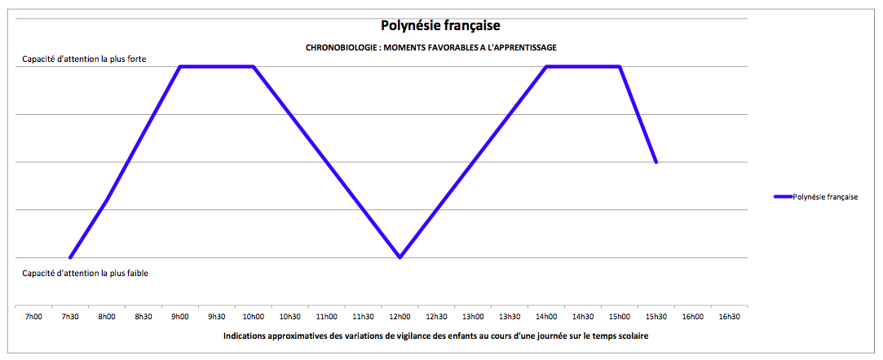
RÉFLÉCHIR L’EMPLOI DU TEMPS À L’ÉCOLE, C’EST PRENDRE EN COMPTE SON RYTHME CHRONOBIOLOGIQUE:
Notes:
LES DIFFERENTES RECHERCHES en CHRONOBIOLOGIE ONT DEMONTRE QUE :
LES NIVEAUX DE VIGILANCE ET DE PERFORMANCE DE L’ENFANT EN MILIEU SCOLAIRE ET L’ACTIVITE INTELLECTUELLE DE L’ELEVE FLUCTUENT
AU COURS DE LA JOURNEE
MAIS AUSSI DE LA SEMAINE
CF schéma ci-dessus
2 FACTEURS IMPORTANTS SONT A CONSIDERER:
LE RYTHME BIOLOGIQUE DE L’ENFANT
LE RYTHME D’ACTIVITES LIE AU CALENDRIER ET A L’EMPLOI DU TEMPS IMPOSE AUX ENFANTS, QUI SONT DETERMINES PAR LES ADLTES.
UNE MEILLEURE ORGANISATION DU TEMPS SCOLAIRE DES ENFANTS FONDEE SUR LA PRISE EN COMPTE DE CES 2 ELEMENTS CLES? CONTRIBUE DONC à:
REDUIRE LES TENSIONS ET LA FATIGUE DE L’ENFANT
INSTAURER UNE MEILLEUR QUALITE DE VIE DANS L’ECOLE
AMELIORER LES CONDITIONS D’APPRENTISSAGE

Slide 6
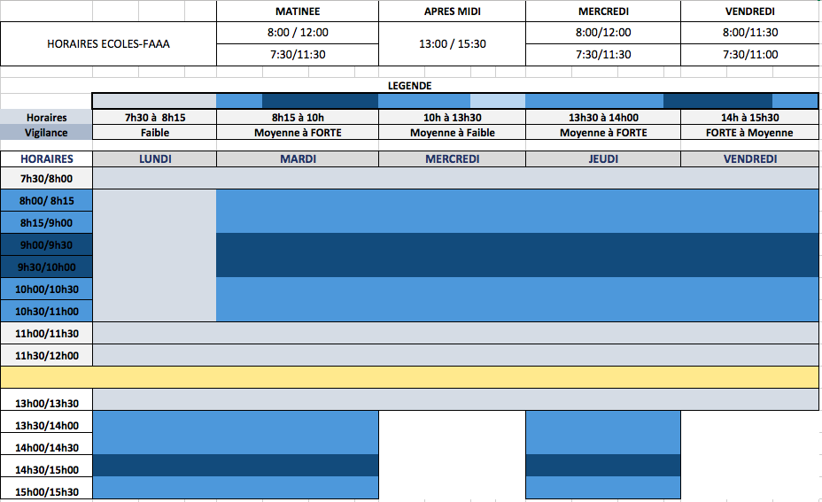
Notes:
Emplois du temps adossé au rythme chronobiologique. Inscrire les temps faibles ou forts dans l’emplois du temps. Revoir la légende.
Questions:
Comment répartir les domaines d’apprentissages, les récréations. Les domaines placés sur des temps peuvent être déterminés par les choix et priorités du projet de l’école.

Slide 7
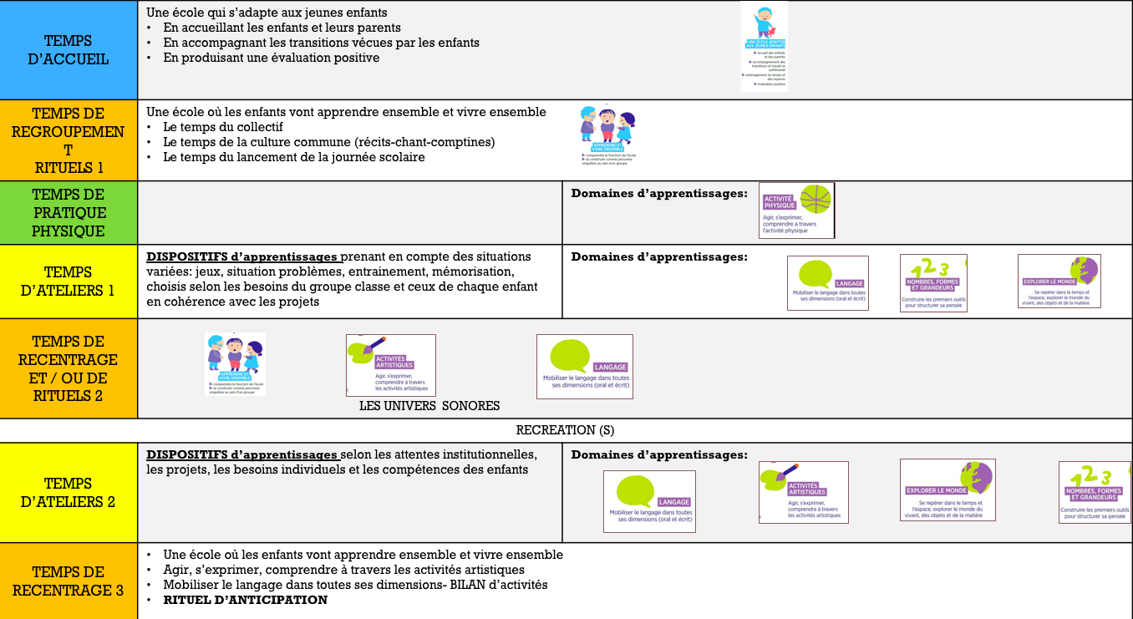
MATIN

Slide 8
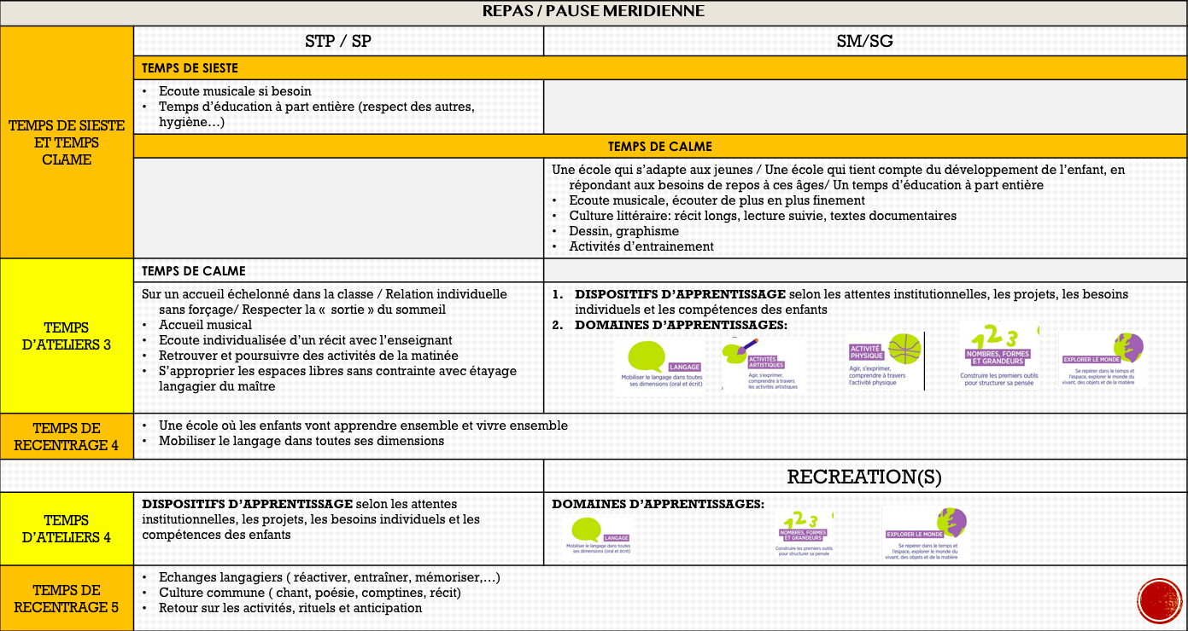
APRÈS-MIDI

Slide 9
Organisation DES ATELIERS / Modalités de regroupement
Modalités spécifiques d’apprentissage : apprendre en jouant, en réfléchissant et en résolvant des problèmes, en s’exerçant, en se remémorant et en mémorisant.
* Organisation « imposée » par les modalités d’évaluation → réussir à se dégager du temps d’observation et « d’évaluation individuelle ».
* Organisation « imposée » par les modalités de différenciation → les ateliers « libres » permettent une souplesse dans les modalités de regroupement.

Slide 10
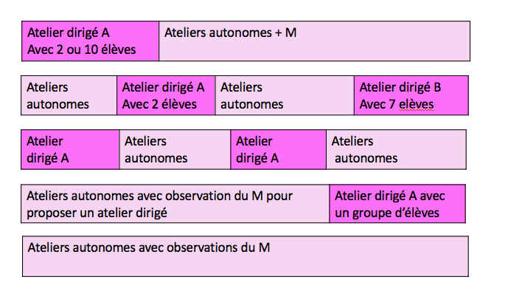

Slide 11
Pour résumer…
1/ Respecter une alternance équilibrée entre les temps d’activité et les temps calmes et de repos des enfants
2/ Construire les temps pédagogiques en adaptant les activités aux capacités et aux besoins des jeunes enfants
3/ Organiser avec un soin particulier les transitions entre la maison et l’école – le scolaire et le périscolaire

Slide 12
-Un exemple d’EDT…
-Grille d’analyse d’un emploi du temps
Revoir en fonction des particularités…

Slide 13
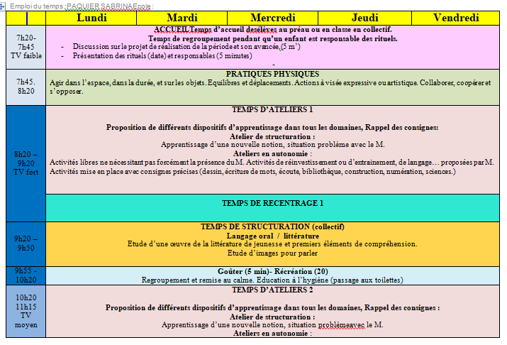

Slide 14
